Slide 1

STIMA DEGLI EFFETTI D'INTERVENTO AD ALTA DIMENSIONE DAI DATI DI OSSERVAZIONE
Membri del team:
Leslie Zamora
Alma Stira
Master of Data Science and Business Informatics
July 24, 2024

Slide 2
1. Introduzione
Obiettivo: L'obiettivo principale è stato quello di identificare quali geni influenzano un fenotipo specifico, in questo caso, la produzione di riboflavina (vitamina B2) nel batterio Bacillus subtilis
Difficoltà: I dati disponibili sono solo osservazionali, non sperimentali, il che richiede l'adozione di metodi statistici avanzati per inferire causalità piuttosto che semplici associazioni.
Distinzione tra Associazione e Causalità
Definizione di Pearl (1995):
"un concetto di associazione è qualsiasi relazione che può essere definita in termini di una distribuzione congiunta di variabili osservate, e un concetto causale è qualsiasi relazione che non può essere definita dalla distribuzione da sola. Ogni affermazione che invoca concetti causali deve essere ricondotta a qualche premessa che invoca tali concetti; non può essere inferita o derivata dalle sole associazioni statistiche."

Slide 3
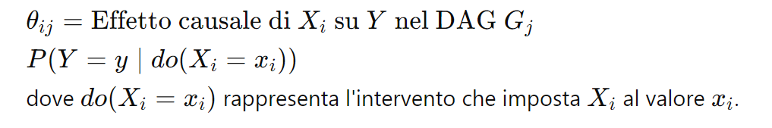
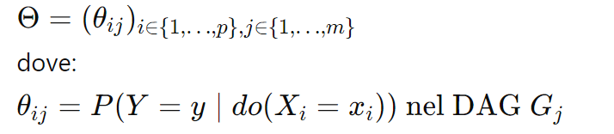
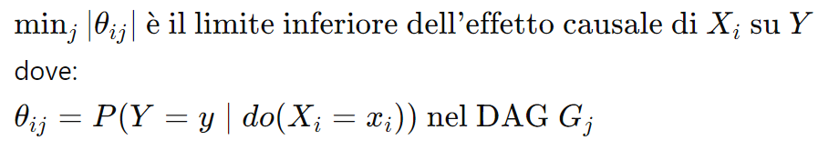
1.1 Definizione di DAG e strategie
Un DAG, o grafo aciclico diretto, è uno strumento per rappresentare relazioni causali.
Tuttavia dai dati osservazionali possiamo solo determinare una classe di equivalenza di DAG, nota come CPDAG, il che significa che diverse strutture di DAG possono corrispondere alla stessa distribuzione di probabilità.
Di conseguenza il nostro compito è quello di identificare il DAG corretto che rappresenta le relazioni causali tra le variabili osservate.
Distribuzione congiunta delle variabili per il Calcolo degli Effetti Causali:
Algoritmo per la Stima degli Effetti Causali:
Determinare dell'importanza causale delle variabili:

Slide 4
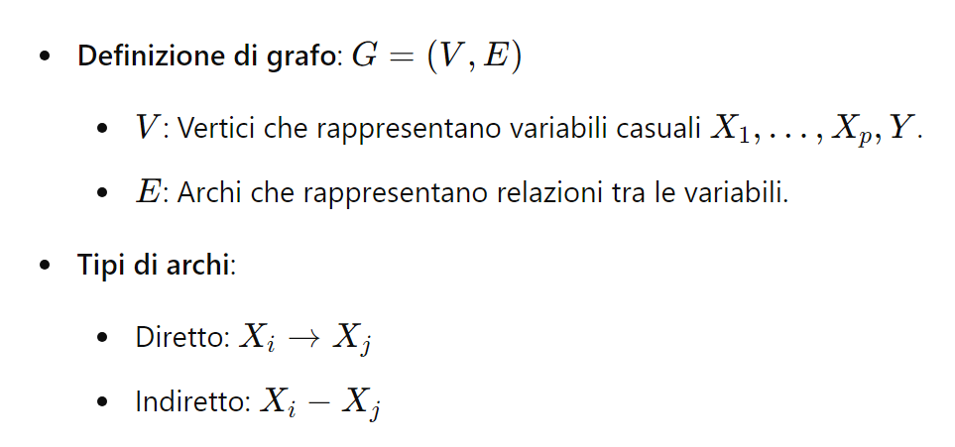
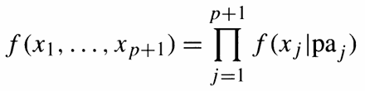
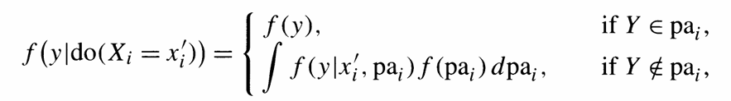
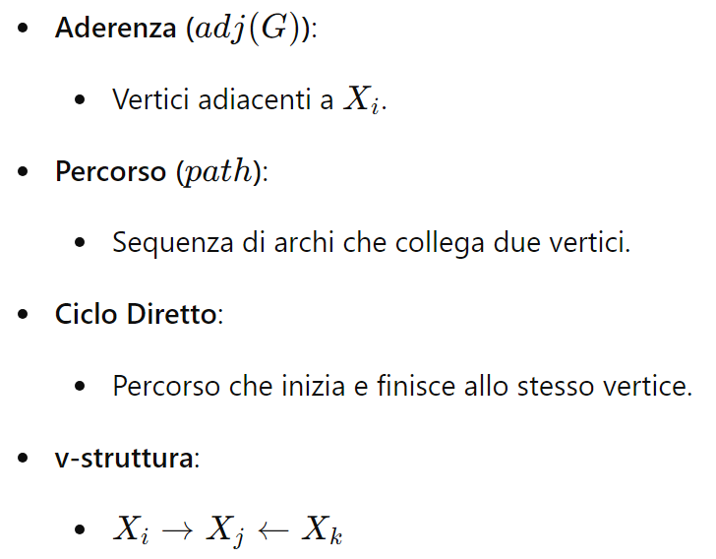


2. Terminologia dei grafici e calcolo degli interventi
In un DAG, le v-strutture giocano un ruolo cruciale nell'identificazione delle dipendenze condizionali, vale a dire su come le variabili sono correlate tra loro all'interno del grafo. Questo è essenziale per comprendere gli effetti degli interventi e quindi la differenza tra correlazioni e causalità.
Modello Markoviano dove la distribuzione può essere factorizzata come:
e dopo l’intervento tramite do e set come:
Derivata dell'Effetto Causale:
che in modo lineare (per distribuzioni normali) rispetto ai genitori possiamo esprimere come:

Slide 5



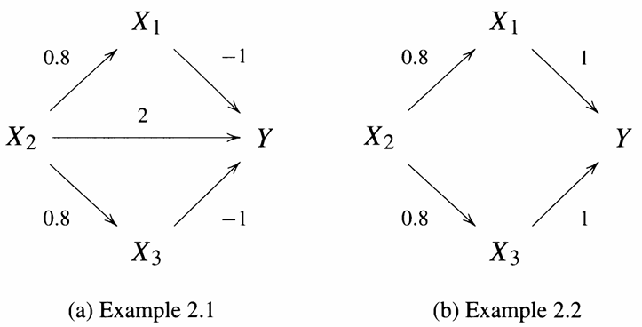
2.2 Esempi che utilizzeremo per illustrare il calcolo degli effetti degli interventi
Example 2.1:
Example 2.2:
Questi esempi mostrano come l’analisi degli interventi può differire dall’analisi di regressione evidenziando l’importanza dell’approccio causale

Slide 6
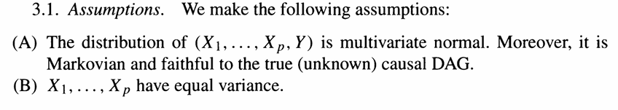
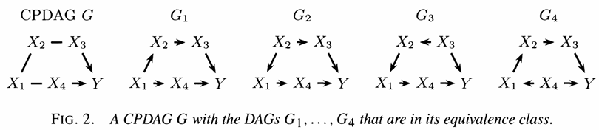
3. Gli algoritmi
Nuova metodologia: DAG sconosciuto.
Nelle versioni popolazionali degli algoritmi, assumiamo che tutte le dipendenze condizionali siano conosciute. Utilizziamo l'algoritmo PC per determinare il CPDAG corretto. Da questo CPDAG, possiamo calcolare i possibili effetti causali di ciascun Xi su Y.

Slide 7
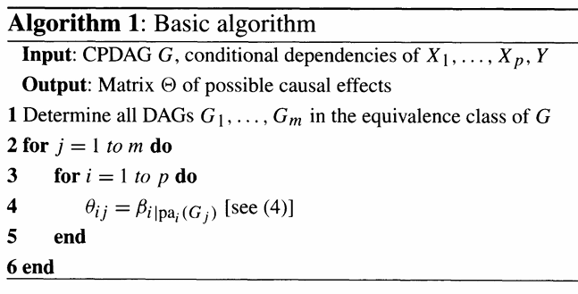
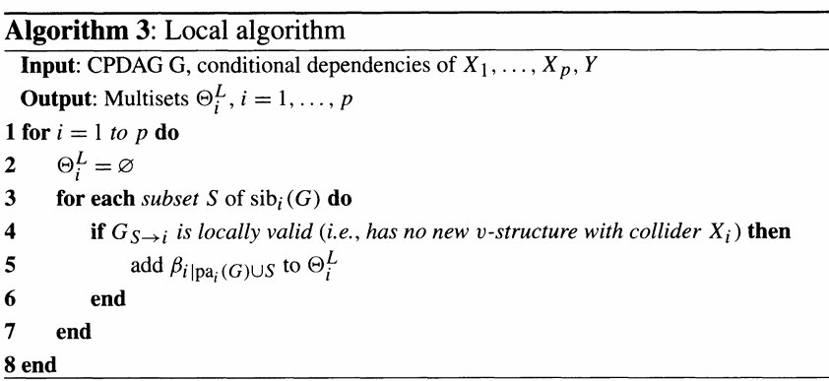
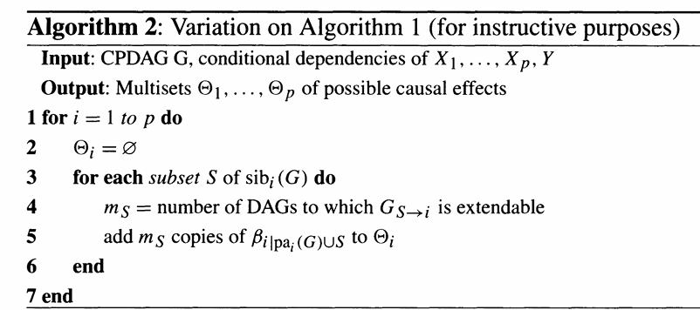
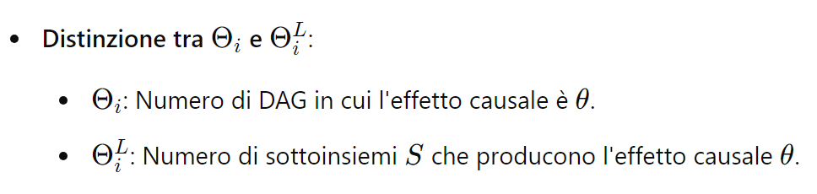
Algoritmi che andremo ad implementare

Slide 8
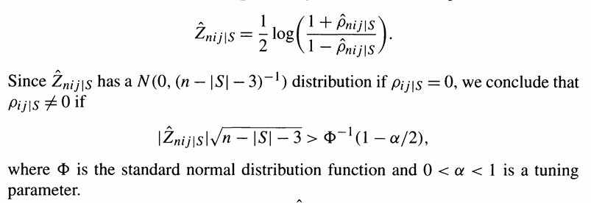

4. Versioni di esempio degli algoritmi
Supponiamo di avere un insieme di dati con n osservazioni indipendenti (X1,....Xp,Y) = (X1,....Xp+1).
Per analizzare questi dati, stimiamo le correlazioni parziali tra le variabili, che ci aiutano a capire quanto queste siano correlate tenendo conto dell’influenza delle altre variabili e convertiamo queste correlazioni in un formato che possiamo usare per test statistici tramite la trasformata Z:
Una volta stimata la significatività delle correlazioni possiamo procedere con la stima del CPDAG, che ci permette di identificare le strutture causali tra le variabili. Usiamo il CPDAG stimato per stimare il multiset degli effetti causali possibili

Slide 9
5. Consistenza asintotica
Dimostriamo la coerenza asintotica dei nostri metodi in contesti ad alta dimensione pn> n
n: dimensione del campione il modello dipende da n
pn: rappresentando il numero di covariabili
Gn: el CPDAG
Pn: la distribuzione
Si verificano diverse ipotesi sulla crescita delle variabili e delle correlazioni parziali
pn cresce come qualsiasi dimensione campionaria polinomiale n
la dimensione massima del quartiere nel DAG cresce a un ritmo più lento di O(n)
esclude (sequenze di) modelli evitando problemi di identificabilità
richiede che le correlazioni parziali diverse da zero siano esterne all'intervallo
La coerenza dell'algoritmo PC significa che esiste una sequenza αn
per tutti n>=1
combinandosi con qualsiasi CPDAG valido
Per qualsiasi CPDAG negli algoritmi 1 e 3,
stessa regressione lineare
Connessioni tra teoremi ciò ti permette di dimostrare che i metodi possono stimare costantemente alcuni limiti inferiori e superiori degli effetti causali.
Il valore assoluto minimo è un limite inferiore implica che possiamo stimare questo limite in modo coerente tramite il metodo locale(3), uniformemente in i = 1,..., pn.
Non tutte le funzioni possono essere stimate in modo coerente con il metodo locale (3)

Slide 10


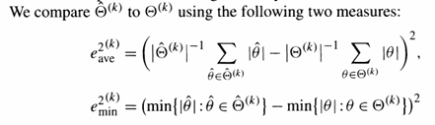
6. Simulazioni e analisi di dati reali
6.1. Studi di simulazione
Il comportamento e la velocità del metodo base (Algoritmo 1) e del metodo locale (Algoritmo 3).
schema di simulazione
p + 1: è il numero di vertici del DAG
en: è la dimensione prevista del quartiere del DAG.
Utilizzare il pacchetto R (pcalg) per simulare un DAG casuale su X1,..., Xp+i con la dimensione del quartiere prevista pre-specificata en.
imporre una speciale struttura a blocchi sul DAG
determinare il vero multiset
simulare un set di dati composto da n
calcolare le stime utilizzando il parametro di ottimizzazione α = 0.01 nell'algoritmo del PC
Nelle impostazioni 1(a) e 1(b), utilizziamo entrambi gli algoritmi. Nell'impostazione 2 utilizziamo solo l'algoritmo locale, poiché l'algoritmo di base non è fattibile.
errore quadratico nella stima della media assoluta e del minimo assoluto

Slide 11
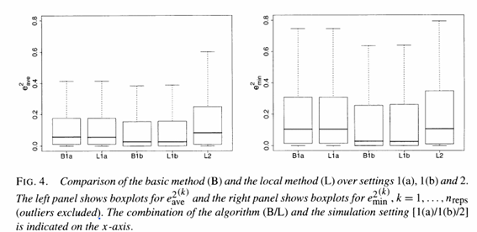
6. Simulazioni e analisi di dati reali
Confronto dei risultati nei boxplot
Sappiamo che il metodo locale è consistente per il minimo valore assoluto di mentre è tipicamente incoerente per il valore medio assoluto di
Il metodo base e quello locale sono sostanzialmente identici per entrambe le misure
L'impostazione 1b è migliore di 1a a causa della dimensione del campione maggiore nell'impostazione 1b.
Il metodo locale si deteriora solo leggermente nell'ambiente ad alta dimensione 2.

Slide 12
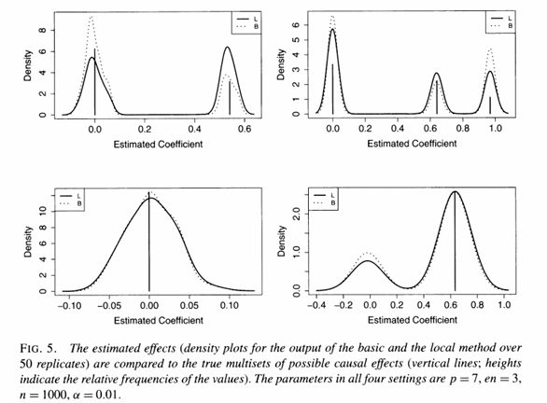

6. Simulazioni e analisi di dati reali
Stima multiset
Su diversi set di dati generati da un DAG fisso con pesi dei bordi
Genera un DAG G casuale (p = 7, en = 3) con pesi dei bordi, 50 set di dati di dimensione 1000 con α = 0,01
Costruisci un grafico della densità
Mostra i risultati per quattro DAG tipici.
I veri insiemi multipli di possibili effetti causali sono indicati da linee verticali
L'altezza di ciascuna linea indica la frequenza relativa del valore dato nel multiset.
Consideriamo infine il tempo di esecuzione degli algoritmi. La tabella 1 mostra che il tempo di esecuzione dell'algoritmo di base è molto più ampio e molto più volatile rispetto al tempo di esecuzione dell'algoritmo locale
numero specificato di covariate p
Gli errori standard della media sono riportati in(). Un valore NA significa che almeno una delle 10 repliche ha impiegato più di 48 ore per essere calcolata, quindi il calcolo è stato interrotto.

Slide 13
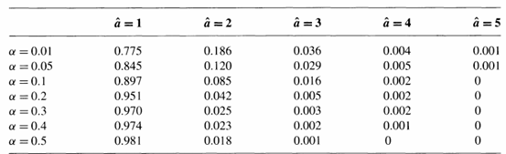
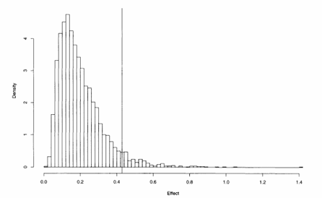
6. Simulazioni e analisi di dati reali
6.2. Riboflavin data
Applicare i nostri metodi al problema della produzione di riboflavina da parte di B. subtilis discusso nell'Introduzione.
p = 4088 covariates
sample size is n = 71,
high-dimensional setting with p>>n
high quality, regularized linear model
A causa dell'elevato numero di covariate, il nostro algoritmo di base non è fattibile, applica solo l'algoritmo locale(3).
Stimare il multiset
Variazione del parametro di sintonia α per l'algoritmo PC tra 0,01 e 0,5 α a 0,01
Calcolare il valore assoluto minimo della sua stima
Mostra un istogramma di questi punteggi causali.
La linea verticale mostra il limite per un FDR locale (falsa scoperta) del 10%. Circa 200 dei 4088 geni si trovano a destra di questo limite e quindi hanno un FDR locale inferiore al 10%. Questi geni sono candidati promettenti per la modificazione genetica

Slide 14
7. Discussione
Avere un nuovo metodo che combina la stima della classe di equivalenza dei DAG con metodi di inferenza causale che possono essere utilizzati quando il DAG è noto.
Supponiamo di avere dati osservativi generati da un DAG sconosciuto e sulla base di questi dati vogliamo stimare gli effetti causali.
Proporre di utilizzare il valore assoluto minimo.
Problem: Ingegneria genetica del Bacillus subtilis per migliorarne il tasso di produzione di riboflavina.
Obiettivo: trovare geni che siano buoni candidati per interventi su singoli geni che migliorino il tasso di produzione di riboflavina.
L'algoritmo PC può ancora essere utilizzato per stimare la classe di equivalenza dei DAG.
La presenza di strutture f contrastanti per insiemi di dati in cui n è grande rispetto a p può essere interpretata come un segnale di avvertimento per la presenza di variabili nascoste.
Algoritmo 1: può essere utilizzato per qualsiasi tipo di effetto causale.
Algoritmo 3: si basa sul fatto che l'effetto totale di una covariata X su una risposta Y può essere calcolato se si conoscono i genitori di X.
Conclusione: questo problema è di tipo causale o interventistico. Pertanto, il nostro approccio di intervento è più appropriato di un'analisi di associazione di tipo regressione utilizzando la selezione di variabili ad alta dimensione in un modello lineare.

Slide 15
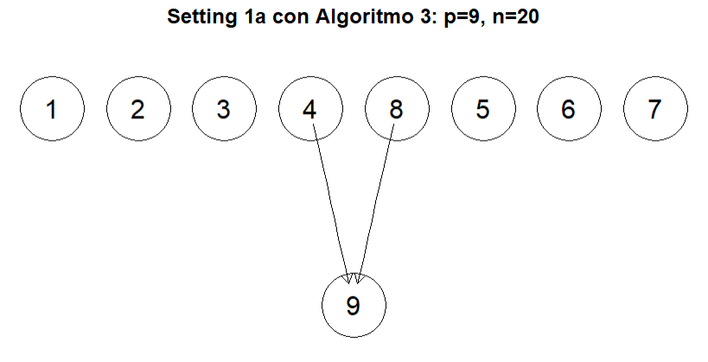
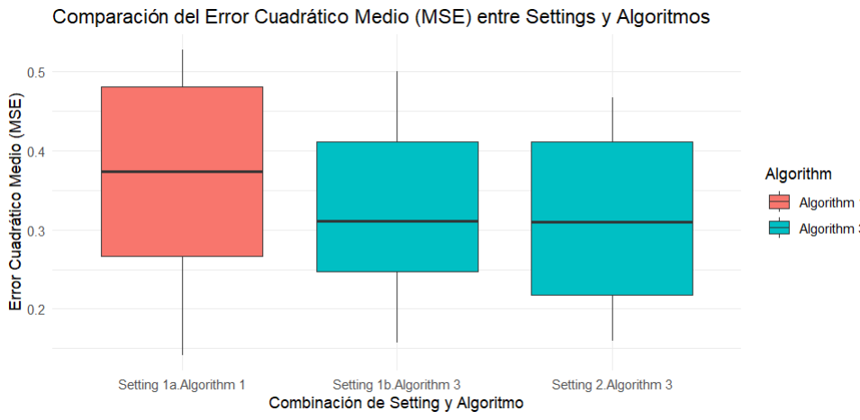
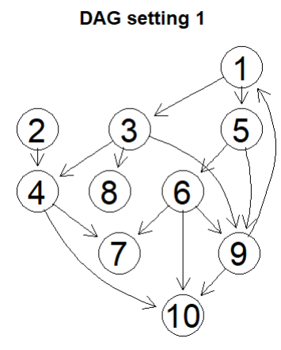
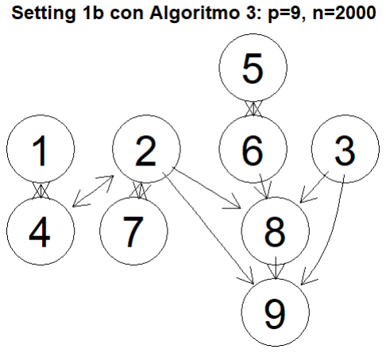
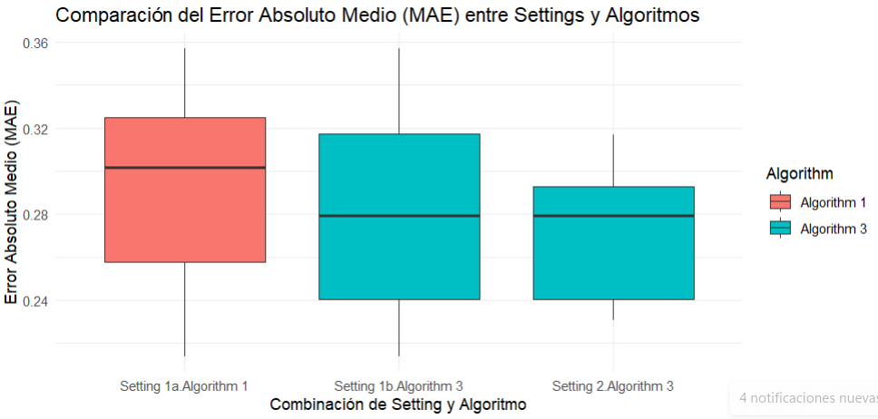
8. Prove

Slide 16
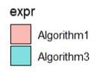
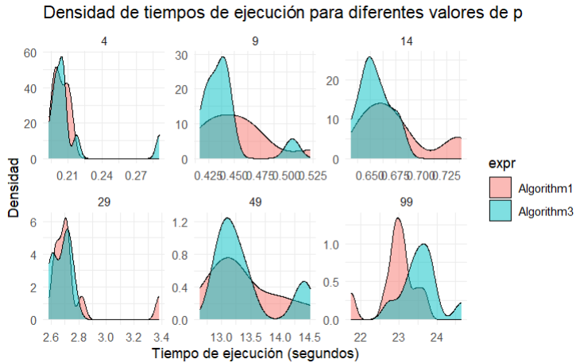
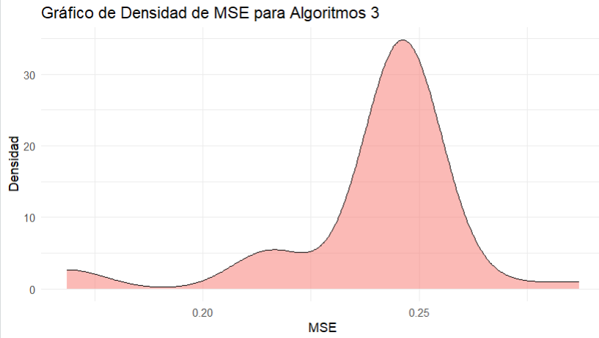
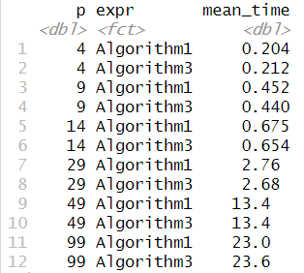
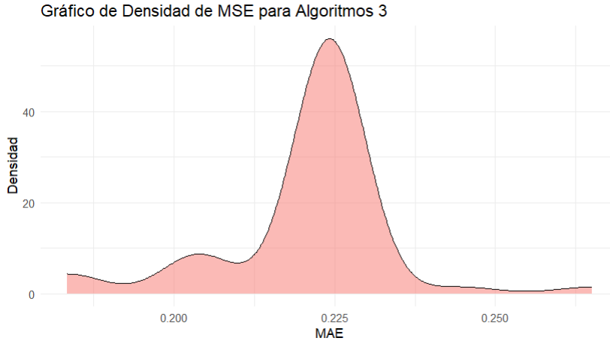
8. Prove
Si osserva che all’aumentare del valore p della covariata aumenta anche il tempo.
MULTISET
Si osserva che all’aumentare del valore p della covariata aumenta anche il tempo.
Con l'algoritmo 3 il tempo di esecuzione è ottimizzato

